Slide 1

Excepciones en Java
Módulo de Programación.
CFGS Desarrollo de Aplicaciones Web
IES Gran Capitán

Slide 2
¿Qué es una excepción?
Una excepción es un evento o error durante la ejecución de un programa que interrumpe su flujo normal de ejecución.
Las excepciones se pueden capturar y también lanzar.
En Java una excepción es un objeto derivado de la clase Throwable, cuyas dos subclases, Error y Exception, se utilizan para indicar que se han producido situaciones excepcionales.

Slide 3
Clase Error
Un Error indica que se ha producido un fallo no recuperable, un error de tal magnitud tal que una aplicación nunca debería intentar realizar nada con ellos.
El único caso en que esto no es así, es cuando se produce la muerte de un thread (hilo), en cuyo caso se genera el error ThreadDeath, que lo que hace es concluir la ejecución de ese hilo, pero ni presenta mensajes en pantalla ni afecta a otros hilos que se estén ejecutando.

Slide 4
Clase Exception
La clase Exception representa aquellos errores que, normalmente, podemos gestionar, y a los que comúnmente llamamos excepciones.
De Exception se derivan múltiples clases de tipo checked, salvo la clase RuntimeException que es de tipo unchecked y encabeza todas las de este tipo.

Slide 5
Excepciones marcadas (checked)
Una excepción marcada (checked) representa un error del cual técnicamente podemos recuperarnos (fichero bloqueado o inexistente, parámetro erróneo a un constructor…).
Todas las clases derivadas de la clase Exception, excepto RuntimeException, son de este tipo.
Estamos obligados a declararlas en el método donde se lancen y a capturarlas o relanzarlas a un método superior en la cadena de llamadas para que la gestione.

Slide 6
Excepciones no marcadas (unchecked)
Una excepción no marcada (unchecked) representa un error de programación (intentar acceder a una posición fuera de los límites de un array, convertir una cadena con caracteres no numéricos a entero…).
No estamos obligados a declararlas ni a tratarlas. Pertenecen a la clase Error y a la clase RuntimeException.

Slide 7
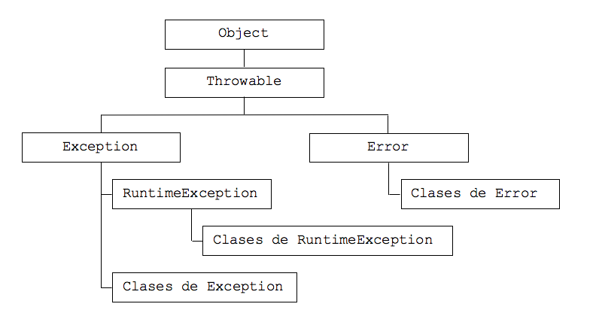

Slide 8
Manejador de excepciones
Si ocurre una excepción y se encuentra activo un manejador de excepciones para la excepción generada, el control del flujo de las instrucciones se transfiere al manejador.
Si no existe, el método donde se generó la excepción la transfiere al método que le llamó y así sucesivamente hasta llegar al método main(), si ahí tampoco hay un manejador, la ejecución del programa se termina presentando el error que ocurrió.

Slide 9
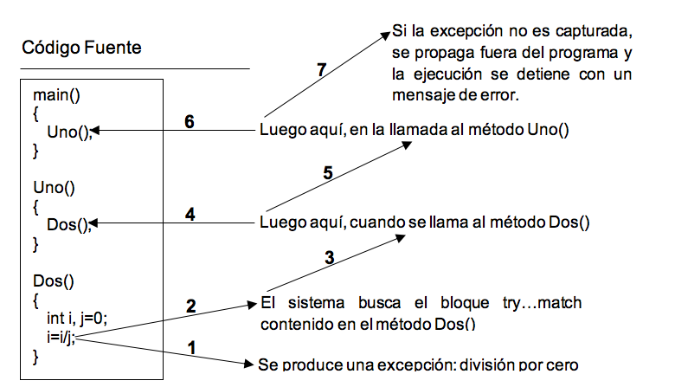

Slide 10
Lanzar una excepción
Lanzamos excepciones usando la palabra reservada throw.
throw objetoExcepcion;
La excepción que se lanza es un objeto, por lo que hay que crearlo como cualquier otro objeto mediante new.
Si la excepción es checked debe usarse la cláusula throws en la declaración del método donde se lanza.

Slide 11
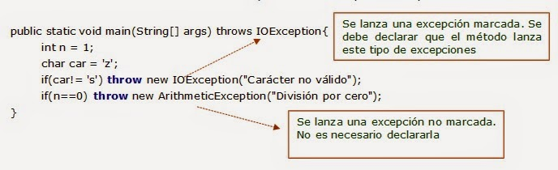
Lanzar una excepción

Slide 12
Capturar excepciones
Se usa un bloque try – catch - finally.
1. Se intenta (try) ejecutar un bloque de código.
2. Si se produce una circunstancia excepcional se lanza (throw) una excepción. En caso contrario se sigue el curso normal.
3. Si se ha lanzado una excepción, la ejecución del programa es desviada al manejador de excepciones donde la excepción se captura (catch) y se decide qué hacer al respecto.

Slide 13
Capturar excepciones
try {
// Instrucciones que se intentan ejecutar
}
catch(tipoExcepcion e) {
// Instrucciones para tratar esta excepción
}
...
finally {
// Instrucciones que se ejecutarán siempre
// se haya producido o no una excepción
}

Slide 14
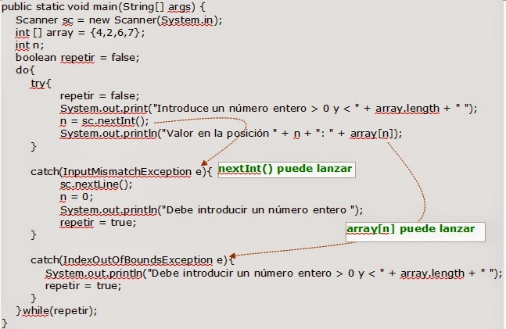

Slide 15
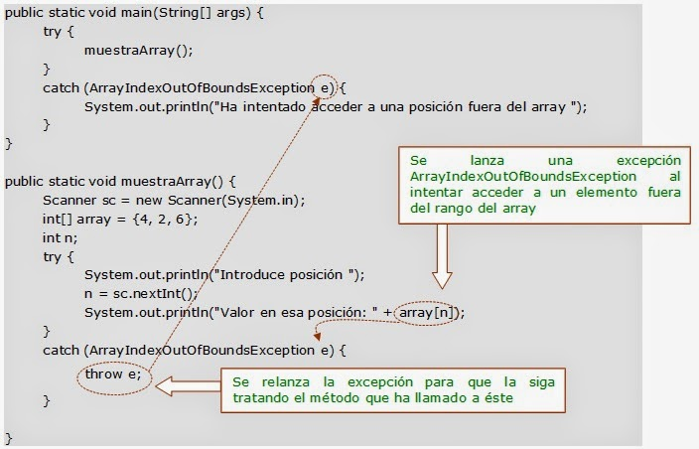
Relanzar excepciones

Slide 16
Crear excepciones
Para crear excepciones propias tenemos que crear una nueva clase derivada de Exception (si la queremos unchecked de RuntimeException).
public class MiException extends Exception {
public MiException(String mensaje) {
super(mensaje);
}
}

